Slide 1
Z
Zuhoo Android App
সম্পূর্ণ প্রজেক্ট গাইড ও ইন্টারভিউ প্রস্তুতি
Java · Spring Boot · Android · MVVM

Slide 2
বিষয়সূচি
01
প্রজেক্ট পরিচিতি ও Role
02
টেক স্ট্যাক ও Architecture
03
Networking ও Real-time Chat
04
মূল মডিউলসমূহ
05
UI/UX Redesign — Case Study
06
সংখ্যায় প্রজেক্ট
Zuhoo Android — প্রজেক্ট প্রেজেন্টেশন
2

Slide 3
প্রজেক্ট পরিচিতি
কী?
একটা multi-tenant SaaS প্ল্যাটফর্মের (Zuhoo/BusinessOS) native Android companion app
কেন?
Web app-এর সম্পূর্ণ প্রতিলিপি না — শুধু যা মোবাইলে সবচেয়ে বেশি দরকার (request, invoice, chat) তাই আনা হয়েছে
Backend
Spring Boot (Java) — একই database Angular web app-এর সাথে শেয়ার্ড
Zuhoo Android — প্রজেক্ট প্রেজেন্টেশন
3

Slide 4
তিনটা Role, একটাই App
CLIENT
COMPANY_OWNER
EMPLOYEE
সার্ভিস রিকোয়েস্ট করা, ইনভয়েস পে করা, লাইভ চ্যাট
রিকোয়েস্ট হ্যান্ডেল করা, স্টাফ ম্যানেজ করা
ওনারের মতোই কাজ, সীমিত permission
Zuhoo Android — প্রজেক্ট প্রেজেন্টেশন
4

Slide 5
টেক স্ট্যাক
Java
Retrofit + OkHttp
Room
LiveData + ViewModel
মূল ভাষা — Backend-এর সাথে সংগতি রাখতে
Type-safe REST API কল
Offline read cache
MVVM state management
Material Components
Firebase (FCM)
হাতে-লেখা STOMP
হাতে-লেখা DI
XML + ViewBinding UI
Push notification
Real-time chat, ~১২০ লাইন
AppGraph — Hilt-এর বদলে
Zuhoo Android — প্রজেক্ট প্রেজেন্টেশন
5

Slide 6
Architecture — কীভাবে ডেটা প্রবাহিত হয়
Activity
(UI)
→
ViewModel
(state)
→
Repository
(abstraction)
→
Retrofit
(network)
→
Spring Boot
Backend
৮টা screen-এ ViewModel আছে (জটিল list screen); বাকিগুলো সরাসরি Repository কল করে — প্রতিটা layer সব জায়গায় বাধ্যতামূলক না।
Zuhoo Android — প্রজেক্ট প্রেজেন্টেশন
6

Slide 7
একটা গুরুত্বপূর্ণ Engineering সিদ্ধান্ত
Dagger/Hilt না, হাতে-লেখা DI কেন?
"এই সাইজের অ্যাপের জন্য plain manual DI-ও যথেষ্ট" — annotation processor-এর build-time খরচ তার সুবিধার চেয়ে বেশি হতো। এটা প্রমাণ করে: প্রতিটা tool সব জায়গায় দরকার হয় না।
"সমাধানের জটিলতা প্রকৃত প্রয়োজনের সাথে মেলাও, ট্রেন্ডি টুলের জন্য না।"
Zuhoo Android — প্রজেক্ট প্রেজেন্টেশন
7

Slide 8
মূল মডিউলসমূহ
H
HR
F
Finance
Leave, Expense, Timesheet, Attendance (Selfie+GPS), Payroll
Invoice, SSLCommerz Payment, Wallet, Catalog
S
Service Desk
C
CRM ও অন্যান্য
Dynamic Form, Real-time Chat, ৬টা Workflow Dialog
Leads, Directory, Global Search, Company Overview
Zuhoo Android — প্রজেক্ট প্রেজেন্টেশন
8

Slide 9
UI/UX Redesign — সমস্যা (Before)
✕
কোনো spacing/typography system ছিল না
✕
Dashboard ছিল ১৫টা স্ট্যাক করা বাটনের দেয়াল
✕
৩টা আলাদা form-input পদ্ধতি (Spinner, bare TextView, TextInputLayout)
✕
৮টা প্রায়-ডুপ্লিকেট StatusBadge ক্লাস, কোনো badge shape ছাড়াই
✕
একটাও back arrow ছিল না ৪৫টা screen-এর মধ্যে
Zuhoo Android — প্রজেক্ট প্রেজেন্টেশন
9

Slide 10
সমাধান — একটা কেন্দ্রীয় Design System
✓
✓
Spacing Scale
Typography Scale
4/8/12/16/20/24/32dp — একটাই সংখ্যার সিরিজ
৯টা TextAppearance style, স্পষ্ট hierarchy
✓
✓
StatusBadgeView
StateView
Pill-shaped badge + tone icon, রঙের উপর নির্ভরশীল না
Empty/Loading/Error state — একটাই shared component
Zuhoo Android — প্রজেক্ট প্রেজেন্টেশন
10

Slide 11
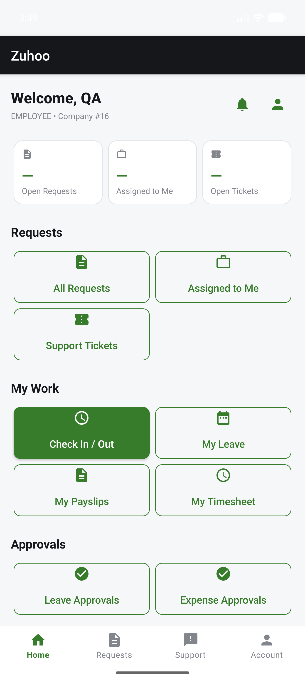
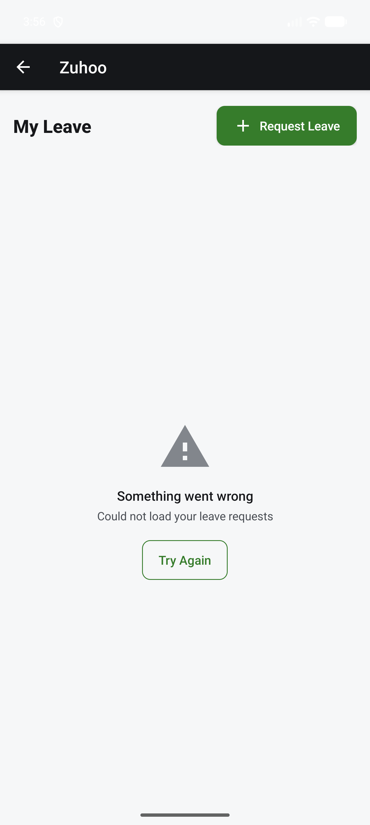
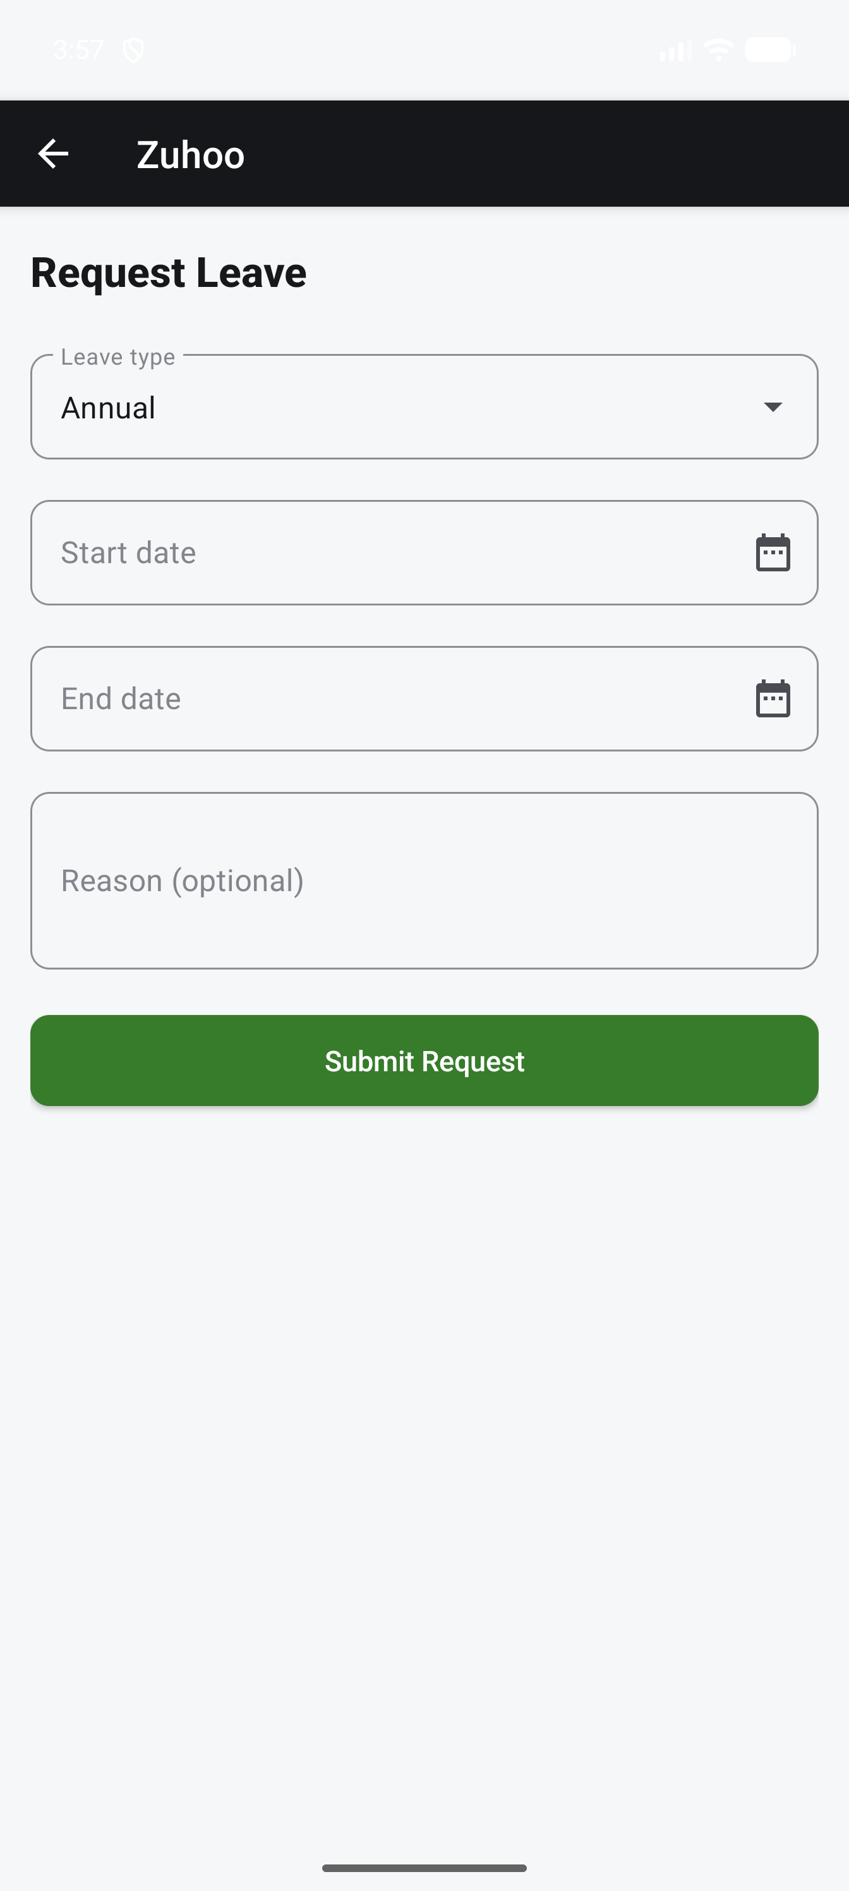
ফলাফল — বাস্তব App-এ
Zuhoo Android — প্রজেক্ট প্রেজেন্টেশন
11
Dashboard — Icon-সহ Quick Actions Grid
Error State — icon+title+retry বাটন
Form — Material Dropdown + Date Field

Slide 12
যাচাইকরণ প্রক্রিয়া
1
2
3
→
→
Build
Emulator
Screenshot
প্রতিটা ব্যাচের পর ./gradlew assembleDevDebug
আসল Android emulator-এ app চালানো
প্রতিটা screen visually verify করা
Zuhoo Android — প্রজেক্ট প্রেজেন্টেশন
12

Slide 13
সংখ্যায় প্রজেক্ট
৪৫
২৪৭
৬৩+
৫৬৮×২
Activity
Java ফাইল
API Endpoint
String (২ ভাষা)
Zuhoo Android — প্রজেক্ট প্রেজেন্টেশন
13

Slide 14
Z
ধন্যবাদ
সম্পূর্ণ বিস্তারিত বইয়ের জন্য দেখুন:
docs/project-book/

